Slide 1

VERBINDT \ VERSTERKT \ VERTEGENWOORDIGT
VZG-overleg Sociale Zaken
12 november 2019
Waterschap Scheldestromen - Middelburg

Slide 2

Agenda
Schets van de Zeeuwse arbeidsmarkt
Hoe willen ondernemers dat aanpakken?
Hoe werken we samen in Zeeuwse Werkkamer?
Participeren Loont
Perspectief op Werk
Banenafspraak
Werkgeversdienstverlening
Discussiepunten

Slide 3
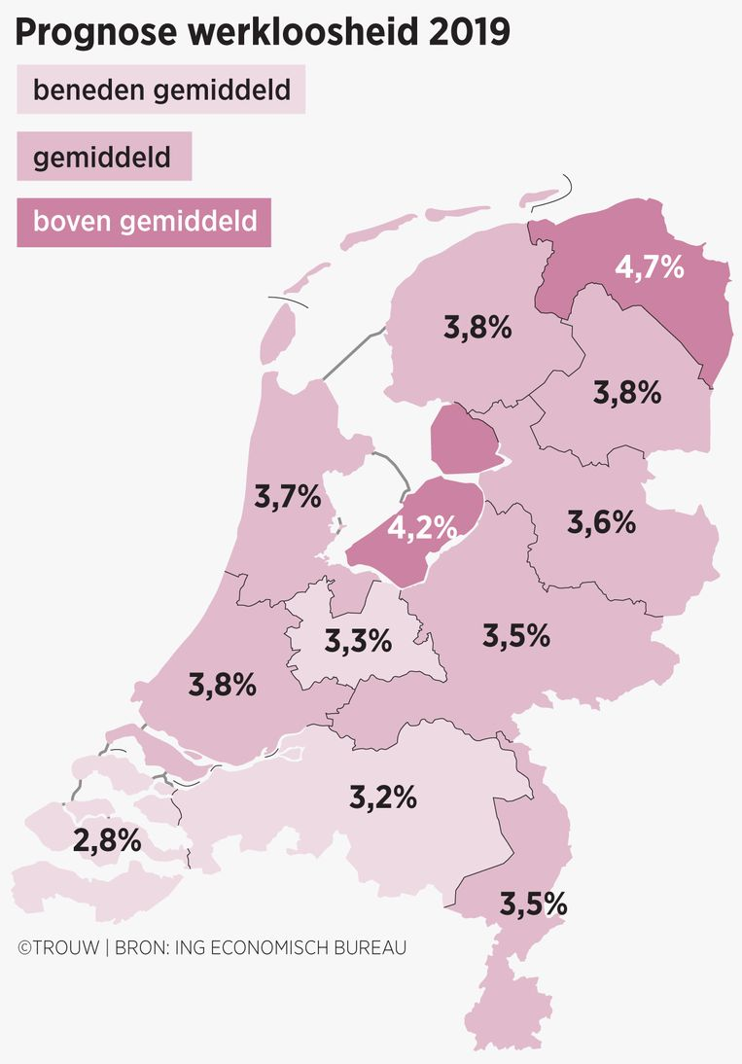
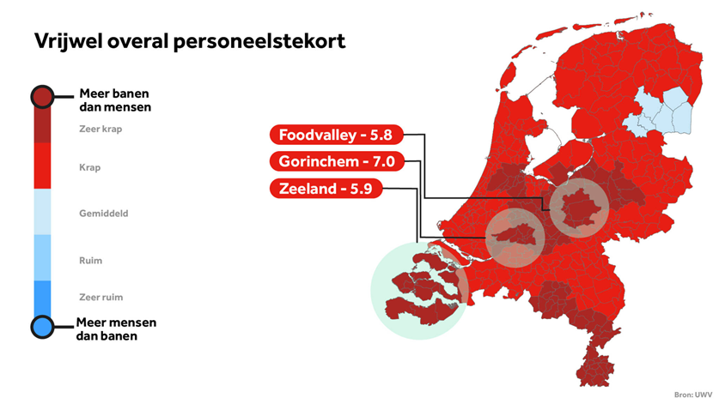
Hoe ziet de arbeidsmarkt eruit? (1)

Slide 4
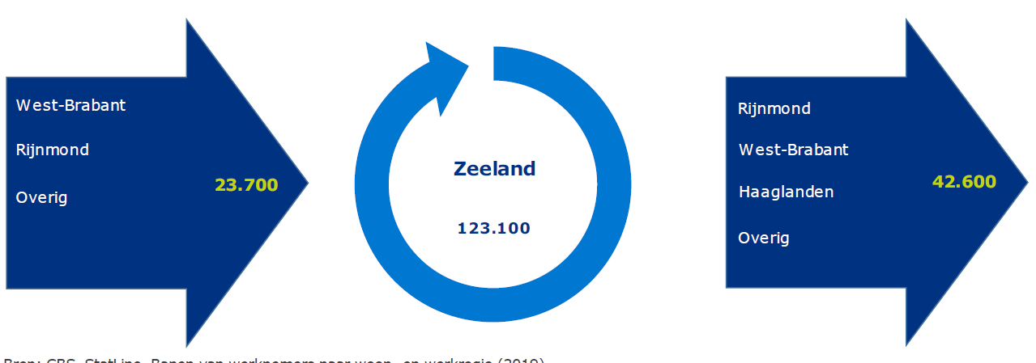
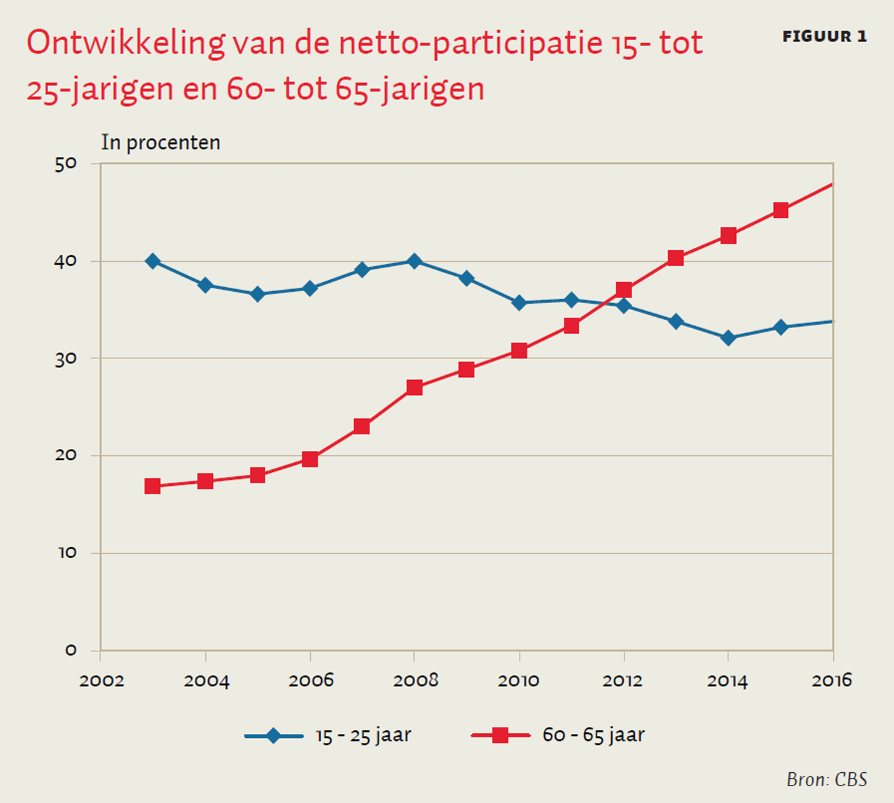
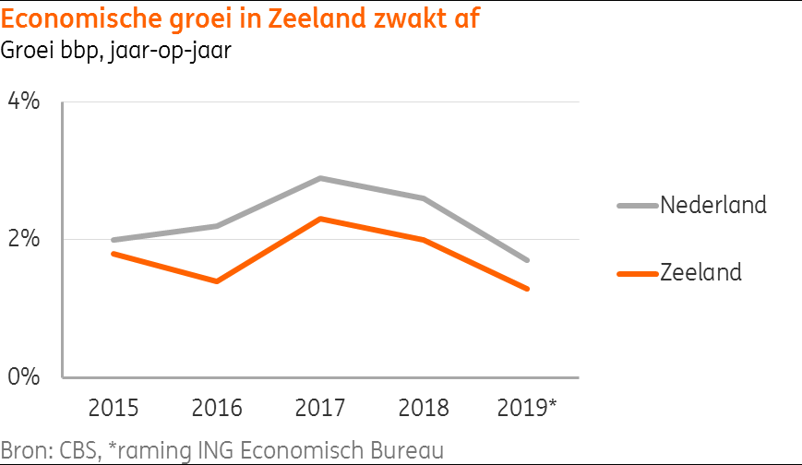
Hoe ziet de arbeidsmarkt eruit? (2)

Slide 5
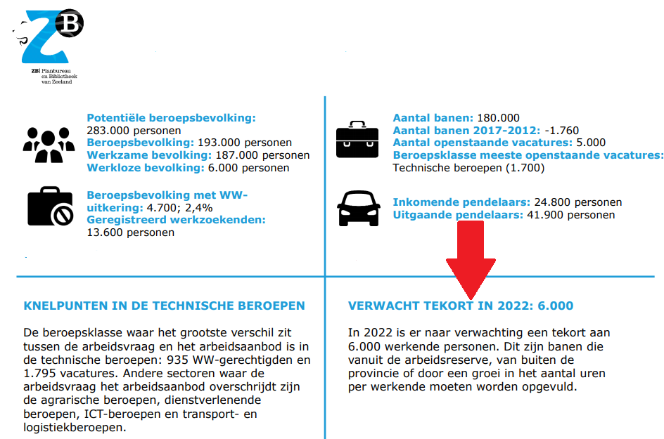

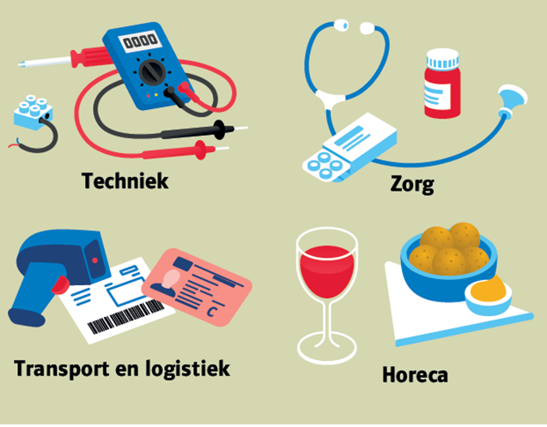
Hoe ziet de arbeidsmarkt eruit? (3)

Slide 6
Hoe pakken we de arbeidsmarkt aan?
Techniek-
stimulering
Duurzame inzetbaar
Vestigings-klimaat
Zeeuwse Werkkamer
Huis van de Techniek
Techniekpact Zeeland
Centrum Top Techniek
Campus Zeeland
Werknemers gemiddeld eind veertig jaar
Onderwijs ouderen
Fitheidsprogramma’s
Grensarbeid
Experimenteerregio
Goede woningen!
Zeeland promotie
Banenafspraak realiseren
Eén WSP Zeeland
Participeren Loont!
Perspectief op Werk

Slide 7



Hoe werken we samen in de Zeeuwse Werkkamer?
Wet banenafspraak
Participeren Loont
Perspectief op Werk

Slide 8
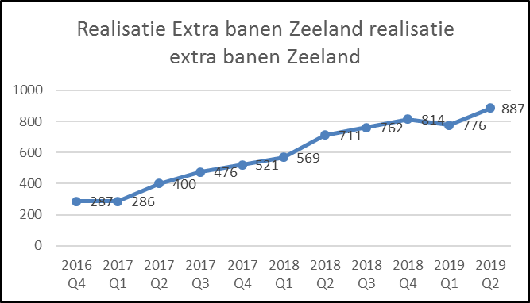
100.000 banenafspraak
Quotumwet 5% werknemers arbeidsbeperking
Sociaal Akkoord 2013: vakbonden en VNO-NCW
100.000 banen: PW, Wsw, Wajong, WiW of ID
Zeeland: 2019 -> 1.035

Slide 9
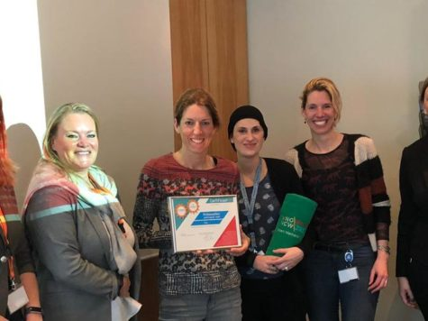
Participeren Loont!
Netwerk van 50 ambassadeurs in 2019
Opstellen voor andere werkgevers
Kennis en ervaring delen met andere werkgevers
Inmiddels 40 ambassadeurs
Continuering in Perspectief op Werk

Slide 10
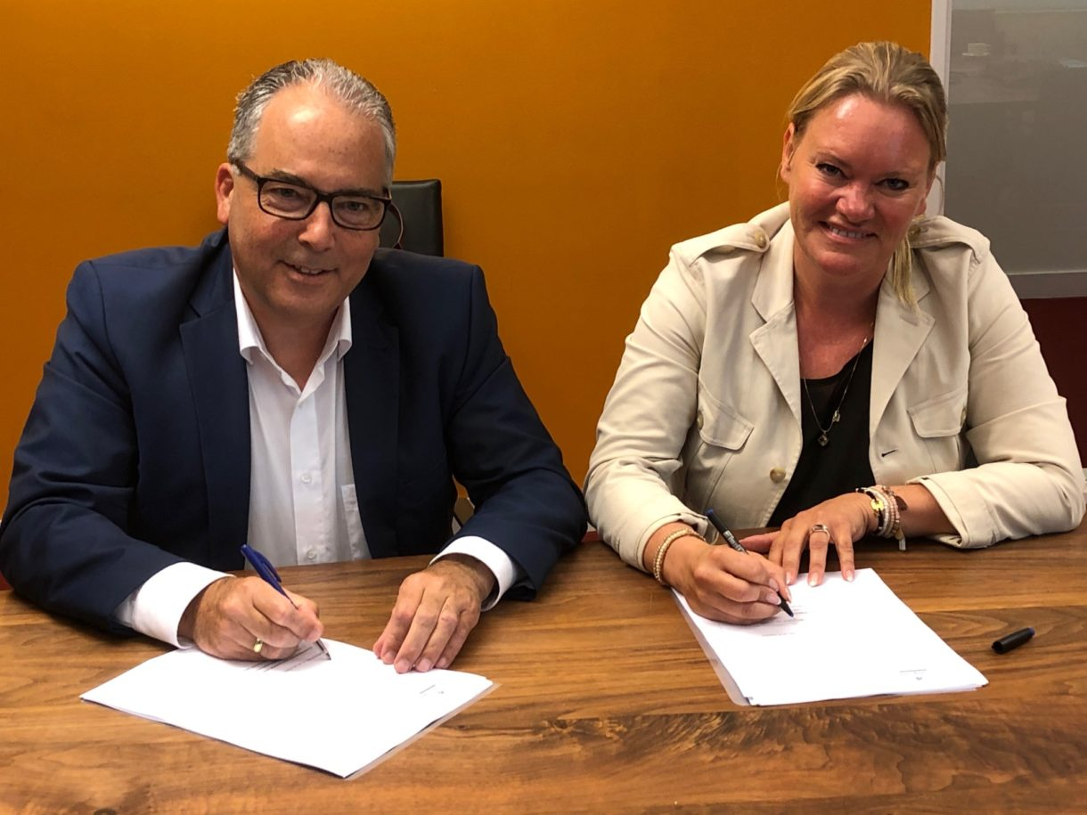
Perspectief op Werk
Goedgekeurd plan voor 160 plaatsingen
Samenwerking overheid en bedrijfsleven
2 miljoen euro voor 2 jaar (2020 en 2021)
Werkfit maken kandidaten (WSP’s)
Banen creeren bij bedrijven (VNO-NCW Zeeland)
Participeren Loont
Werkgeversdienstverlening

Slide 11

Discussie
Kan de werkloosheid nog wel lager?
Kunnen we niet beter de werkloosheidsduur verlagen?
Hoe kunnen we werkgeversdienstverlening verbeteren?
Hoe gaan we beter samenwerken?
Nu veel strategisch overleg, weinig projectenaanpak
Is een gemeente ook niet gewoon een werkgever?

Slide 12
Brabant
Zeeland
Reitseplein 1
Postbus 90154
5000 LG Tilburg
013 - 205 00 20
info@vnoncwbrabantzeeland.nl
Westkade 104
Postbus 97
4550 AB Sas van Gent
0115 - 451 456
zeeland@vnoncwbrabantzeeland.nl
WWW.VNONCWBRABANTZEELAND.NL
\vnoncwbrabantzeeland
@vnoncwbz
company\vnoncwbrabantzeeland

